Slide 1
Dearmypet
하금호

Slide 2
담당역할
동물정보
입양동의서
추가정보
설문지 작성

Slide 3
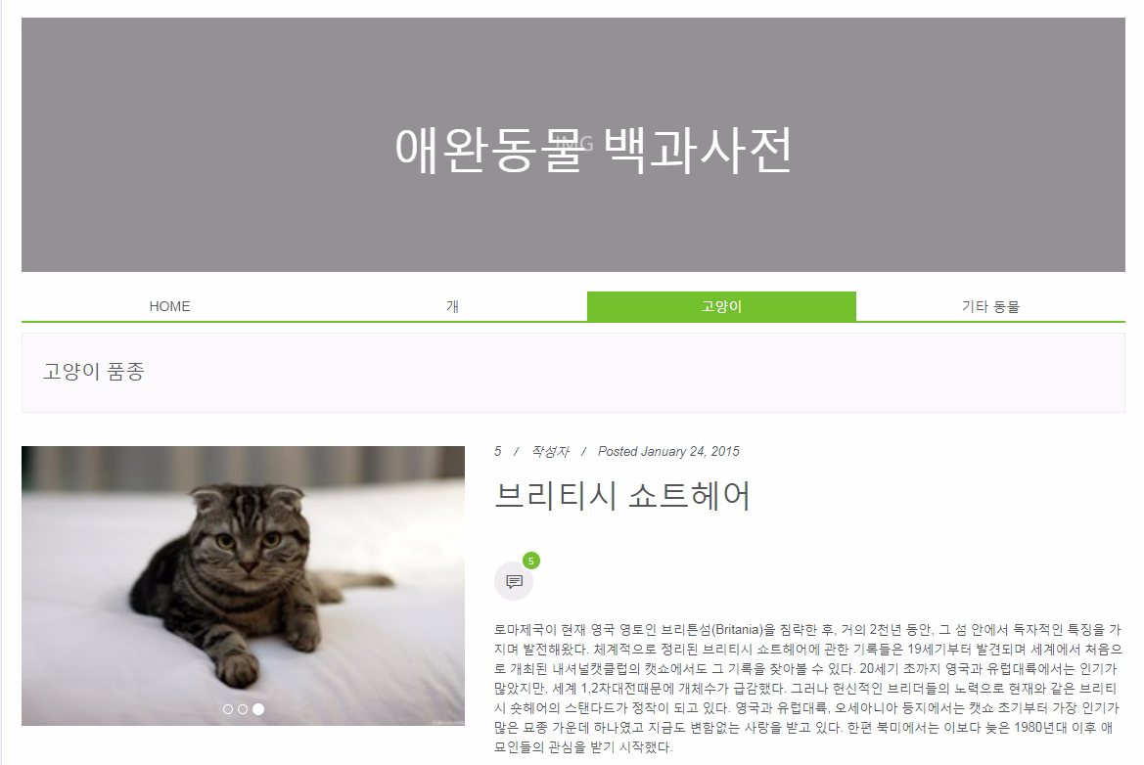
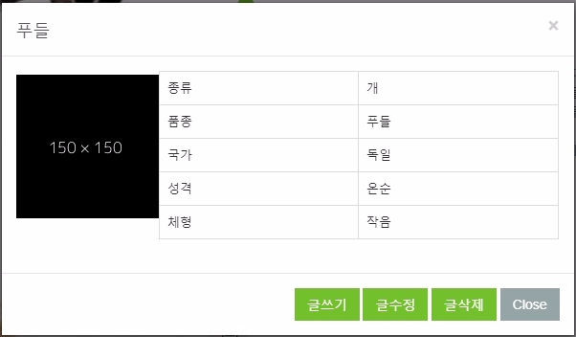
동물정보
모달
모달
부트스트랩으로 작성 일정 시간이 지나게 되면
사진이 다음으로 변경 됩니다.
고양이 이름 클릭 시 모달창이 나와
상세 정보를 보여 줍니다.

Slide 4
모달창 소스
<!– 모달창 -->
<div class="modal fade" id="myModal" tabindex="-1" role="dialog"
aria-labelledby="myModalLabel" aria-hidden="true">
<div class="modal-dialog">
<div class="modal-content">
<div class="modal-header">
<button aria-hidden="true" data-dismiss="modal" class="close"
type="button">×</button>
<h4 id="myModalLabel1" class="modal-title">푸들</h4>
</div>
<div class="modal-body">
<div class="row">
<div class="col-md-3">
<img src="https://dummyimage.com/150x150/000/fff" />
</div>
<div class="table-responsive col-md-9">
<table class="table table-bordered board-table">
<tr>
<td>종류</td>
<td class="board-td-margin">개</td>
</tr>
<tr>
<td>품종</td>
<td class="board-td-margin">푸들</td>
</tr>
<tr>
<td>국가</td>
<td class="board-td-margin">독일</td>
</tr>
<tr>
<td>성격</td>
<td class="board-td-margin">온순</td>
</tr>
<tr>
<td>체형</td>
<td class="board-td-margin">작음</td>
</tr>
</table>
</div>
</div>
</div>
<div class="modal-footer">
<button class="btn-u" type="button">글쓰기</button>
<button class="btn-u" type="button">글수정</button>
<button class="btn-u" type="button">글삭제</button>
<button data-dismiss="modal" class="btn-u btn-u-default"
type="button">Close</button>
</div>
</div>
</div>
<!-- 모달창 끝 -->
</div>
모달

Slide 5
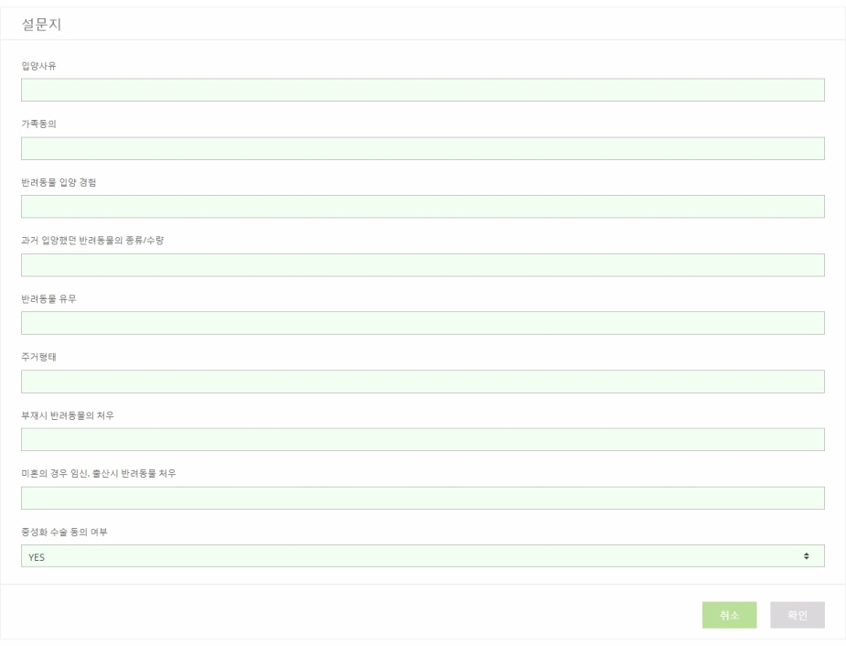
설문지
입양 설문지 작성

Slide 6
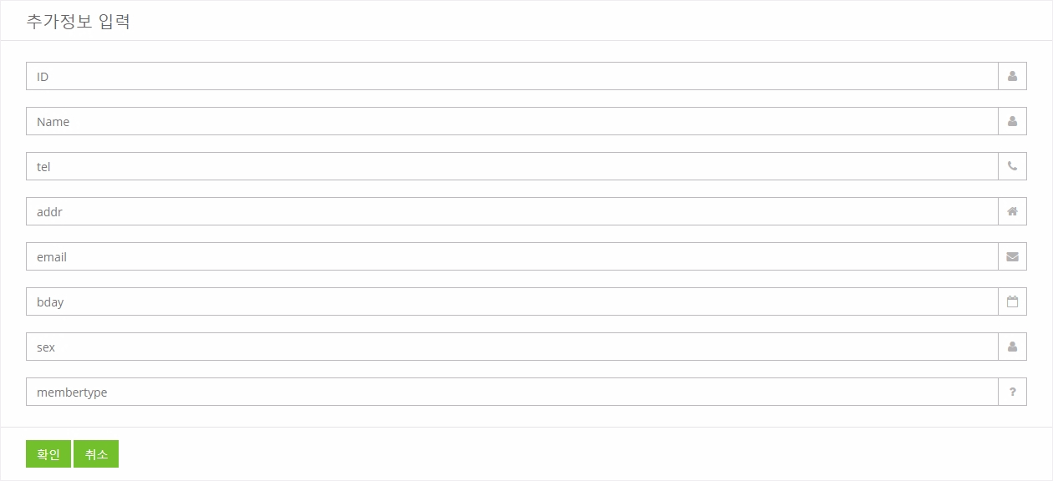
추가정보 입력

